Slide 1

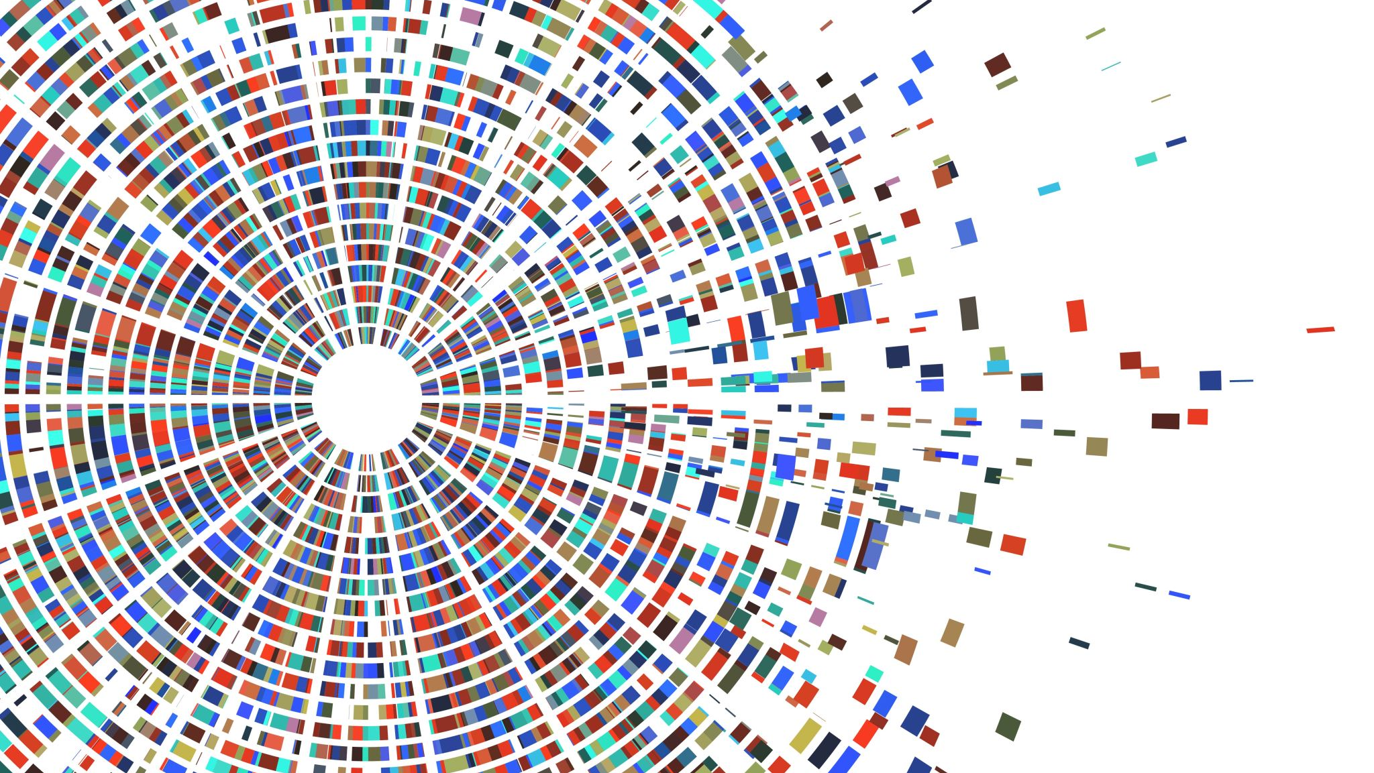
Online Shoppers Purchasing Intention
Curso: Bioinformática
UC: Aprendizagem Automática
Docente: António Gonçalves
Feito por:
David Cabrita 202100320
Rendrick Carreira 201901365

Slide 2
Introdução
O conjunto de dados utilizado é "Online Shoppers Purchasing Intention".
Contém informações sobre visitas a um site de compras online.
Previsão de Intenção de Compra

Slide 3
Fluxograma
1ª Etapa
Carregamento de Dados
Verificação de dados
Nº e tipo de características
Nº de amostras
Estrategia de preencher dados
Normalizar/Padronizar
2ª Etapa
Escolher o modelo de ML
Desenvolvimento
Melhorar a precisão
Resultados

Slide 4
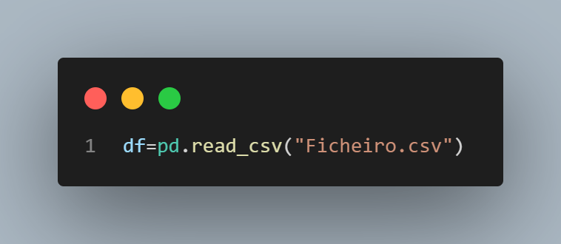
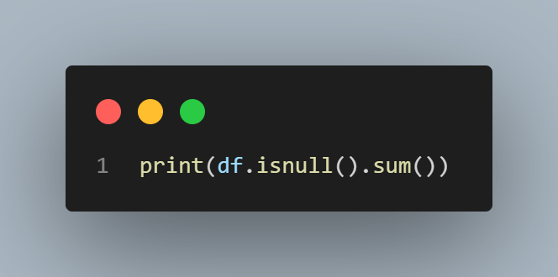
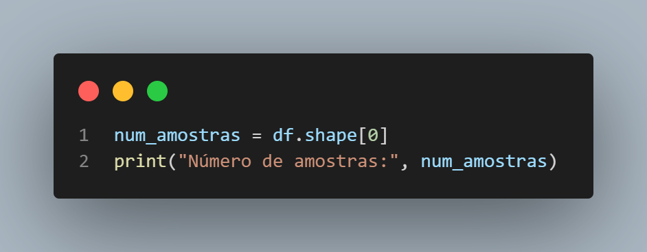
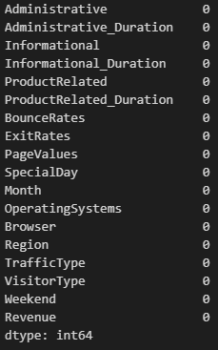

1º Etapa

Slide 5
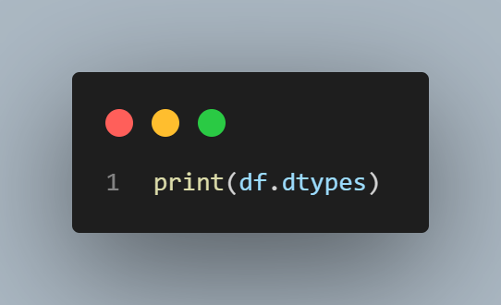
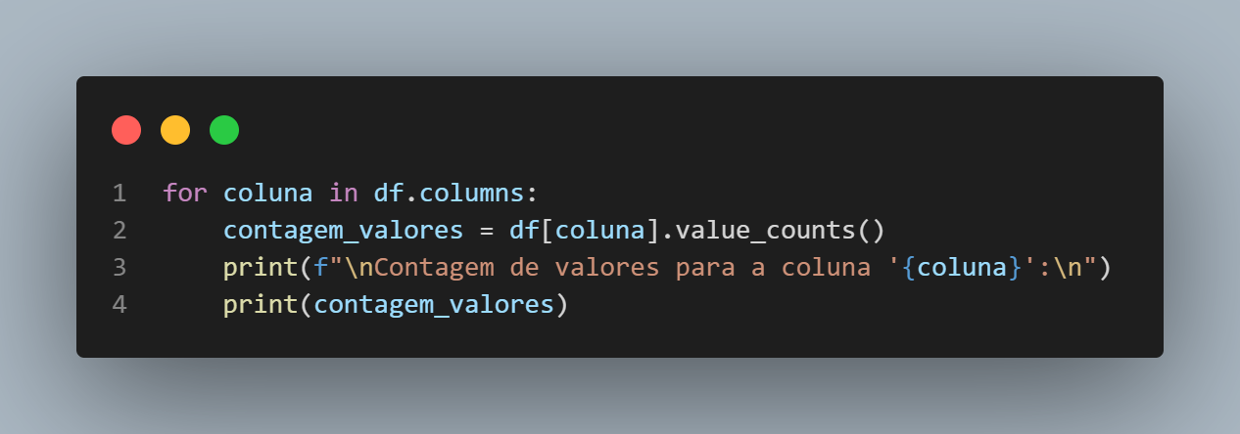
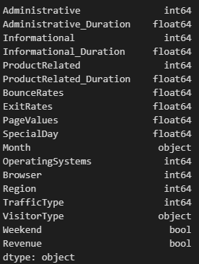
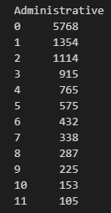
1º Etapa
Administrative
Administrative_Duration
Informational
Informational_Duration
ProductRelated
ProductRelated_Duration
BounceRates

Slide 6
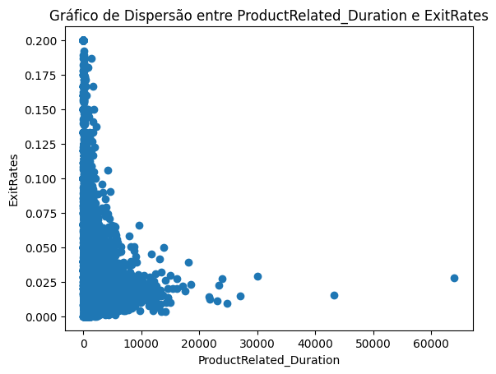
Gráfico de dispersão

Slide 7
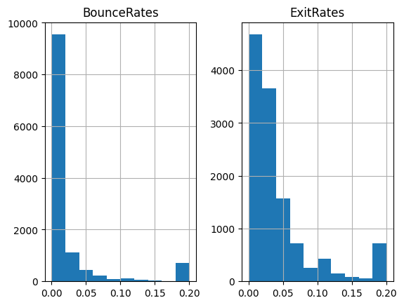
Histograma

Slide 8
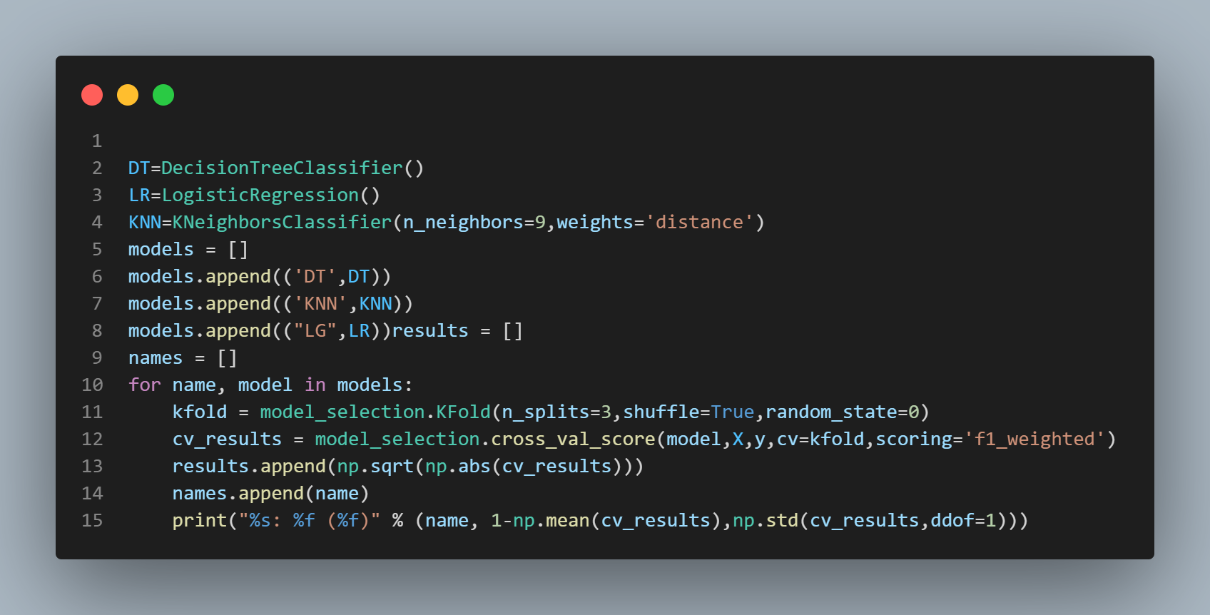
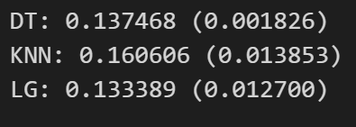
2ª Etapa - Escolha do melhor modelo

Slide 9
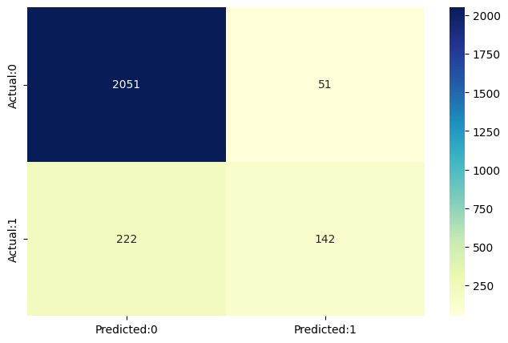
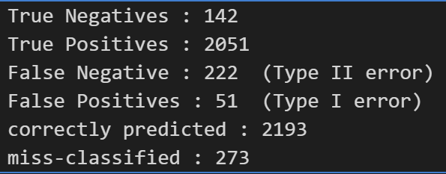
Regressão Logística
Dados treino: 70%
Dados teste: 30%

Slide 10
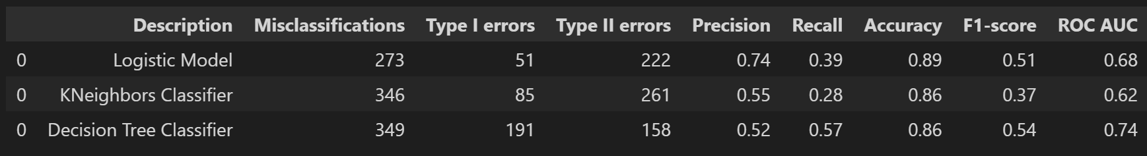
Comparação entre modelos
Má-classificações: Contagem total de previsões incorretas feitas pelo modelo.
Erros do Tipo I: Casos em que o modelo previu erroneamente a classe positiva (falsos positivos).
Erros do Tipo II: Casos em que o modelo previu erroneamente a classe negativa (falsos negativos).
Precisão: Proporção de previsões corretas da classe positiva em relação ao total de previsões positivas.
Revocação: Proporção de previsões corretas da classe positiva em relação ao total de casos positivos reais.
Acurácia: Proporção de previsões corretas (verdadeiros positivos e verdadeiros negativos) em relação ao total de casos.
Escore F1: Média harmônica da precisão e da revocação, fornece um equilíbrio entre essas duas métricas.
Área sob a Curva ROC: Representação da sensibilidade versus a especificidade para um sistema de classificação. Valor de 1 indica classificação perfeita, 0.5 indica ausência de capacidade de discriminação.

Slide 11
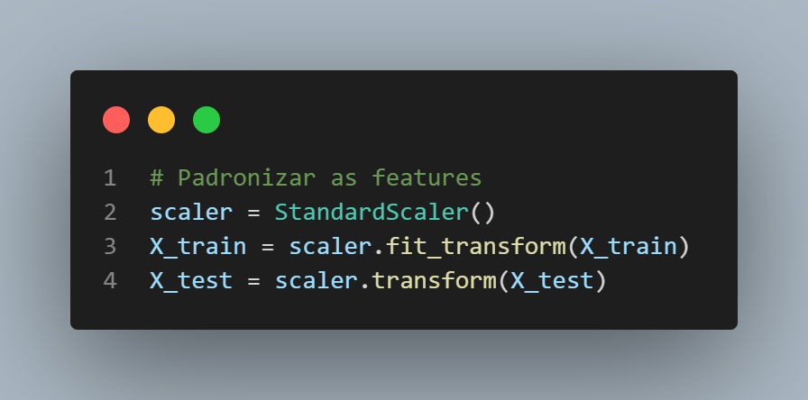
Regressões Logistica (Padronizados)

Slide 12
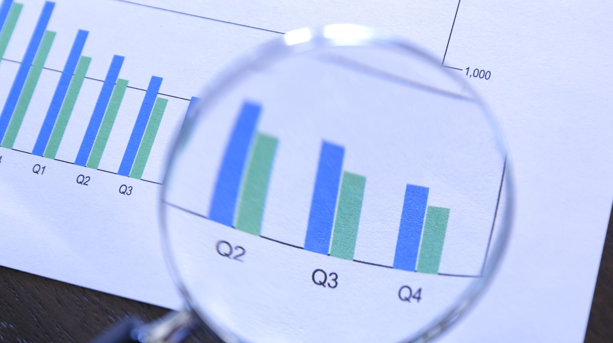
Conclusões

Slide 13
Online Shoppers Purchasing Intention
Curso: Bioinformática
UC: Aprendizagem Automática
Docente: António Gonçalves
Feito por:
David Cabrita 202100320
Rendrick Carreira 201901365

